Slide 1
Tecnologia em Informática com ênfase em Banco de Dados e em Redes de Computadores
DISCIPLINA:
Cabeamento Estruturado
Naylor Garcia Bachiega
naylorgarcia@gmail.com.br
Aula 06
Lins/SP

Slide 2
O Padrão TIA/EIA-569A
Considerações Normativas da TIA/EIA-569A
Padroniza projetos e práticas de construção de dutos e espaços para edifícios comerciais em que o sistema de cabeamento estruturado.

Slide 3
O Padrão TIA/EIA-569A
Área de Trabalho (WA)
- Cada área de trabalho deverá atender uma área máxima de 10m².
- No mínimo, 2 tomadas de telecomunicações por área de trabalho deverão estar disponíveis. Recomenda-se instalar 3 ou 4 tomadas para atender novos serviços, futuramente disponibilizados.

Slide 4
O Padrão TIA/EIA-569A
Elementos de Infraestrutura para o Percurso Horizontal
- são utilizados para prover infra-estrutura dos meios de transmissão a partir do TR até a tomada de telecomunicações na área de trabalho.
- pode ser composta de diversos meios, incluindo esteiras suspensas, eletrodutos, malha de distribuição de piso, malha de distribuição de teto, pisos falsas e canaletas aparentes.

Slide 5
O Padrão TIA/EIA-569A
Elementos de Infraestrutura para o Percurso Horizontal
- Eletrodutos
São encaminhamentos normalmente de natureza tubular, podendo ser metálicos ou não, rígidos ou flexíveis.
  O comprimento do duto entre curvas ou caixas de passagem deverá ser, no máximo, 30 metros.;
  Recomenda-se uma caixa de passagem a cada 10 metros, para garantir a integridade do cabo durante o lançamento e as atividades de manutenção;
  Utilize, no mínimo, dutos de 1” e, na prática, evite lances com mais de curvas de 90 graus;
  Os dutos deverão ser dimensionados considerando que cada WA será servida por até 3 cabos e cada WA ocupando 10m².

Slide 6
O Padrão TIA/EIA-569A
Elementos de Infraestrutura para o Percurso Horizontal
- Eletrodutos
Lances retos, com, no máximo, 40% de ocupação
Diâmetro do Cabo (mm)
Dutos | 3,3 | 4,6 | 5,6 | 6,1 | 7,4 | 7,9 | 9,4 | 13,5 | 15,8 | 17,8
1/2 | 1 | 1 | 0 | 0 | 0 | 0 | 0 | 0 | 0 | 0
3/4 | 6 | 5 | 4 | 3 | 2 | 2 | 1 | 0 | 0 | 0
1 | 8 | 8 | 7 | 6 | 3 | 3 | 2 | 1 | 0 | 0
1 1/4 | 16 | 14 | 12 | 10 | 6 | 4 | 3 | 1 | 1 | 1
1 1/2 | 20 | 18 | 16 | 15 | 7 | 6 | 4 | 2 | 1 | 1
2 | 30 | 26 | 22 | 20 | 14 | 12 | 7 | 4 | 3 | 2
2 1/2 | 45 | 40 | 36 | 30 | 17 | 14 | 12 | 6 | 3 | 3
3 | 70 | 60 | 50 | 40 | 20 | 20 | 17 | 7 | 6 | 6
3 1/2 | - | - | - | - | - | - | 22 | 12 | 7 | 6
4 | - | - | - | - | - | - | 30 | 14 | 12 | 7

Slide 7
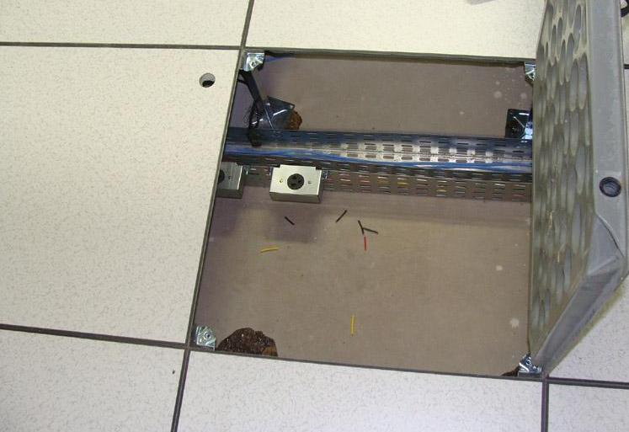
O Padrão TIA/EIA-569A
Elementos de Infraestrutura para o Percurso Horizontal
- Piso Elevado Tradicional.
As malhas de piso são um sistema de distribuição, com dutos de perfil retangular, embutidos
no contra piso.

Slide 8
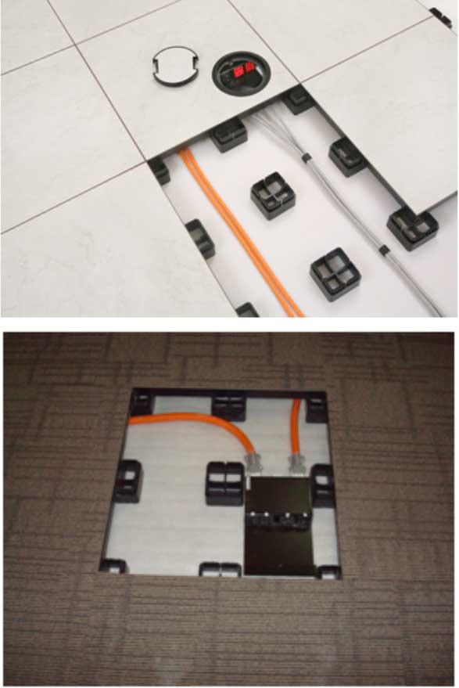
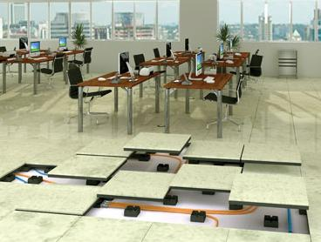
O Padrão TIA/EIA-569A
Elementos de Infraestrutura para o Percurso Horizontal
- Piso Elevado de Baixo Perfil.

Slide 9
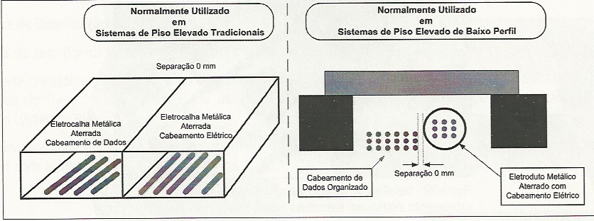
O Padrão TIA/EIA-569A
Elementos de Infraestrutura para o Percurso Horizontal
- Malha de Piso Falso, Piso Elevado ou Painéis Modulares de Piso Suportados por Pedestais.

Slide 10
O Padrão TIA/EIA-569A
Elementos de Infraestrutura para o Percurso Horizontal
- Dutos e Eletrocalhas
As eletrocalhas podem ser galvanizadas, perfuradas ou lisas, dependendo do local de uso.
Ex.: se houver problemas de aquecimento, recomenda-se o uso das perfuradas por oferecer melhor ventilação e as do tipo lisa com tampa que evitam o acúmulo de sujeira.
NOTA: não se deve instalar eletrocalhas acima aquecedores, linhas de vapor ou incineradores.

Slide 11
O Padrão TIA/EIA-569A
Elementos de Infraestrutura para o Percurso Horizontal
- Dutos e Eletrocalhas
NOTAS:
- Cálculo baseado no diâmetro externo máximo de 6,3 mm para um cabo UTP e capacidade máxima permitida por ensaio com taxa de ocupação de 50 %.
- Os cabos de fibra óptica duplex geralmente podem ser considerados com a mesma dimensão de um cabo UTP.
Dimensão da eletrocalha (largura x altura em mm) | Qtde de cabos UTP ou cabo óptica duplex
50 x 25 | 25
50 x 50 | 40
75 x 50 | 60
100 x 50 | 80

Slide 12
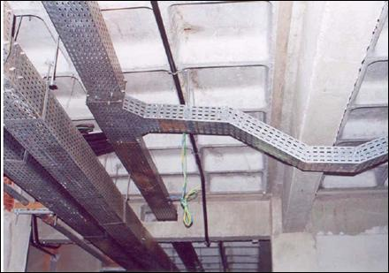
O Padrão TIA/EIA-569A
Elementos de Infraestrutura para o Percurso Horizontal
- Malhas de Distribuição de Teto
Devem ser utilizados cabos Plenum (não propagante a chamas)
- Altura de 75mm acima de
eventuais tetos falsos.

Slide 13
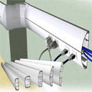
O Padrão TIA/EIA-569A
Elementos de Infraestrutura para o Percurso Horizontal
- Canaletas Aparentes
- Normalmente são retangulares com uma cobertura removível para fácil acesso, podendo ser metálicas ou não.
- A área interna de uma caneleta deve permitir ocupação de 40% a 60%.

Slide 14
O Padrão TIA/EIA-569A
Sala de Telecomunicações
O TR é um ponto de transição entre os dutos destinados ao Backbone e HC.
- A iluminação deverá possuir mínimo de 500Lux a 1m do piso.
- O tamanho mínimo da porta deverá ser 910mm largura por 2000mm de altura, com abertura voltada para fora.
- Um mínimo de duas tomadas de força (ex. 20A – 120V e/ou 13A – 220V) deverão estar disponíveis.
- As tomadas de força devem ser colocadas nas paredes, em intervalos máximos de 1,8m, em alturas definidas nas normas ABNT.

Slide 15
O Padrão TIA/EIA-569A
Sala de Telecomunicações
- Deverá acessar o ponto principal de aterramento do edifício.
- Sua dimensão deverá ser baseada na área servida, ou seja, 1 TR para até 1000m².
- Para áreas menores do que 100m², utilizar gabinetes de parede. Se a área estiver entre 100 e 500m², utilizar gabinetes tipo armário(racks).
- Espaço utilizado pela TR, não deverá ter distribuição elétrica a não ser aquela necessária para os equipamentos de telecomunicação.
- Se a área atendida for maior do que 1000m² ou o ponto for mais distante do que 90m, TR adicionais devem ser consideradas.

Slide 16
O Padrão TIA/EIA-569A
Sala de Telecomunicações
Dimensionamento dos armários de telecomunicações.
Área Atendida(m²) | WA (10m²) | Nº Pontos | Dimensões
100 | 10 | 20 | Rack de Parede ou Gabinete
100<<500 | 11 a 49 | 22 a 98 | Shaft de 2,60x0,60, Gabinetes ou Racks
500 | 50 | 100 | Sala 3,0x2,2m
800 | 80 | 160 | Sala 3,0x2,8m
1000 | 100 | 200 | Sala 3,0x3,4m
>1000 |  |  | Recomenda-se a Instalação de uma Segunda TR.

Slide 17
O Padrão TIA/EIA-569A
Percursos Verticais ou Backbone
- São formados por uma estrutura vertical e/ou horizontal por meio de sleeves, que são aberturas circulares nas paredes, tetos ou pisos. Um slot é o mesmo que sleeve, exceto pelo fato de que a furação é retangular.
- Para dutos de passagem (sleeves), deve ser dimensionada uma furação de 4” ou 100mm para cada 5000m² de área útil servida; a norma recomenda no mínimo 2 dutos de 4” de reserva.
- Para interligar salas de telecomunicações dentro do mesmo pavimento, utilizar um eletroduto de 3”.
- Não instalar dutos em shafts de elevadores, devido a ruídos eletromagnéticos.
- Todos os dutos deverão ser protegidos contra fogo

Slide 18
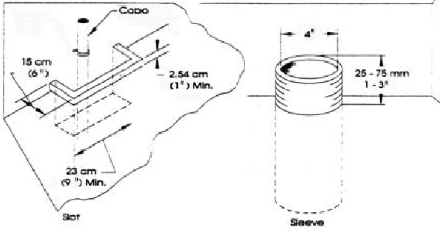
O Padrão TIA/EIA-569A
Percursos Verticais ou Backbone

Slide 19
O Padrão TIA/EIA-569A
Sala de Equipamentos
- Área de localização que permita expansões futuras e facilidade de movimentação para os equipamentos de grande porte.
- Temperatura e umidade controladas, na faixa de 18 a 24 graus centígrados, com 30 a 50% de umidade.
- Um eletroduto de, no mínimo, 1½” deverá estar disponível para interligação da Sala de Equipamentos ao ponto central de aterramento do edifício.
- As dimensões para a Sala de Equipamentos devem ser:
para até 100 WAs 14m²,
de 101 a 400 WAs 37m²,
de 401 a 800 WAs 74m²
de 801 a 1.200 WAs 111m².
Acima dessas dimensões, utilizar 0,07m² para cada 10m² de espaço utilizável na área de trabalho.

Slide 20
O Padrão TIA/EIA-569A
Sala de Equipamentos
- Deverá ser utilizada proteção secundária contra voltagem ou pico de corrente para equipamentos eletrônicos conectados a cabos (campus backbone) que se estendem entre edifícios.
- No projeto da Sala de Equipamentos devem ser considerados: no-break, caminhos de acesso, aterramento, carga do piso, interferências eletromagnéticas e “fire-stopping”.

Slide 21
O Padrão TIA/EIA-569A
Entrada de Facilidades
- Devem conter dutos para backbone entre edifícios e prover espaço para entrada e terminação dos cabos que compõem o sistema de backbone.
- Deverá estar localizada em área não sujeita a umidade excessiva.
- Deverá estar tão próxima quanto possível da entrada principal do edifício.
- Não instalar teto falso dentro da Entrada de Facilidades.

Slide 22
O Padrão TIA/EIA-569A
Separação de Fontes de Energia Eletromagnéticas
- Se um circuito elétrico é um dos serviços que compartilham os mesmos caminhos dos cabos de dados, deverão estar separados por uma barreira (septo), desde que a corrente não ultrapasse 20A nas tensões 110V/220V.
- Os equipamentos fotocopiadoras devem ser localizados em uma distância maior do que 3 metros da Sala de Equipamentos.
- A distância mínima de 120mm de lâmpadas fluorescentes deverá ser respeitada.
- A distância entre cabos de telecomunicações metálicos e de linhas de força maiores do que 480V deverá ser de, no mínimo, 3 metros.
- Os pontos de cross-connects, deverão ser localizados a uma distância de 6 metros de painéis de distribuição elétrica e transformadores acima de 480V.

